Slide 1
ТУРИСТИЧЕСКИЙ И АГРО-ТУРИСТИЧЕСКИЙ КЛАСТЕР В УСАДЬБАХ МОСКОВСКОЙ ОБЛАСТИ.
Докладчик – Гаврилова Г.В.
Главный эксперт НП «Единая система сохранения русских усадеб»

Slide 2
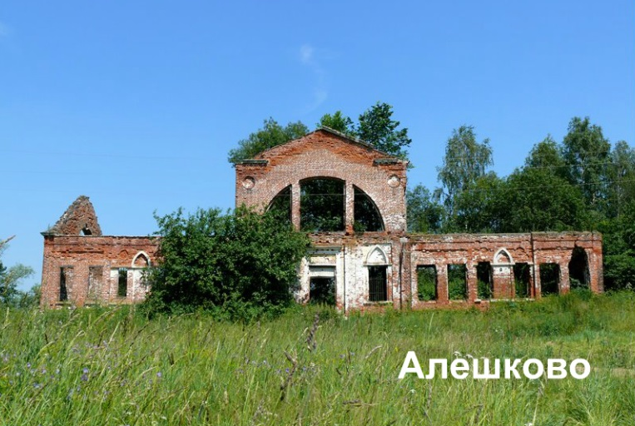
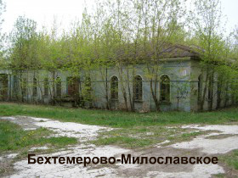
Туристический кластер
Это система взаимосвязанных фирм, организаций, учреждений и связанных с ними органов исполнительной государственной власти, формирующих и обслуживающих туристские потоки с использованием туристско-рекреационного потенциала территории.
На территории региона может находиться несколько туристских кластеров, образующих мегакластер.
Мегакластер – новая форма организации культурно-экономического пространства, специфическая форма территориальной системы кластеров, интегрированных в условиях особой инновационной среды.

Slide 3
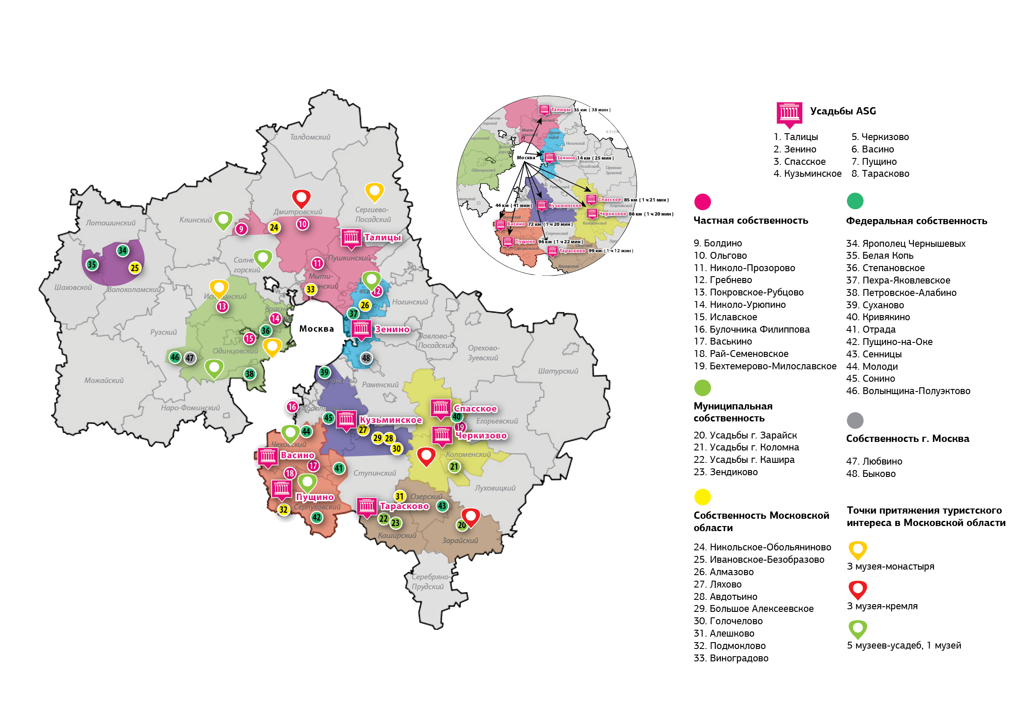
Туристско-рекреационный мегакластер «Усадьбы Подмосковья»

Slide 4
Кластерный подход был положен в основу формирования Федеральной целевой программы «Развитие внутреннего и въездного туризма в Российской Федерации (2011-2018 гг.)»

Slide 5
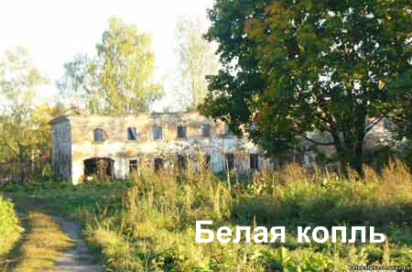
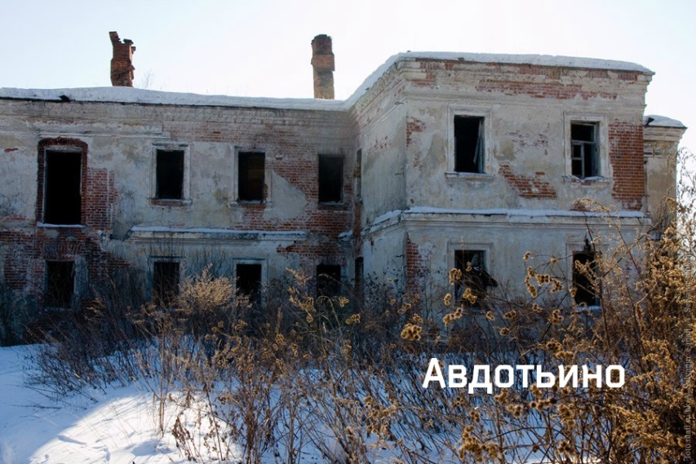
Усадьба как культурно-ландшафтный кластер
Русская усадьба представляет собой уникальный культурно-ландшафтный кластер, отличающийся полифоничностью форм культурного сервиса и возможностью индивидуального выбора занятий. Они размещаются в местах, давно освоенных туристами и наиболее сохранившиеся из них уже представляют музейные зоны (культурные комплексы, объединяющие исторический, ландшафтный, мемориальный и т.д. потенциал).

Slide 6
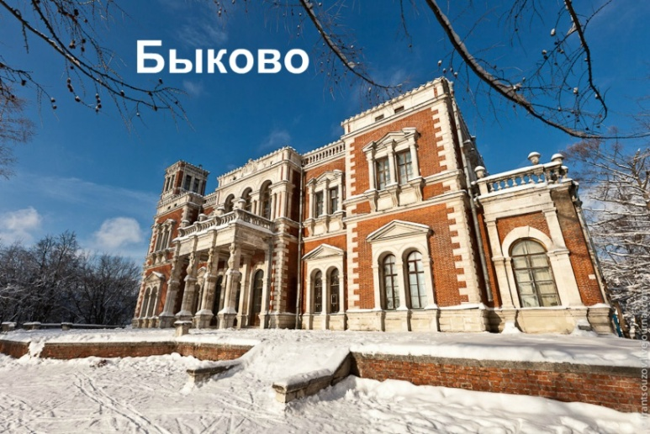
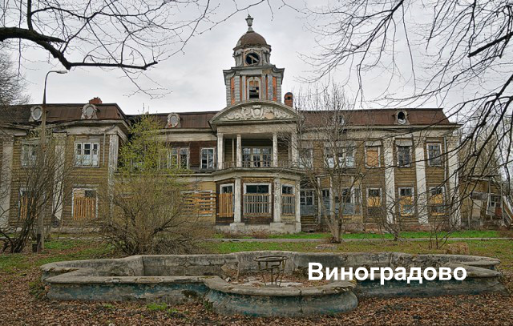
Русская усадьба – это становление отечественных традиций отдыха, спорта, прообраз рекреации, гостиничного и ресторанного хозяйства.
Закономерно, что именно усадьбы определяют национальное своеобразие российского туристского продукта на мировом рынке, однако их потенциал практически неисчерпаем и для внутреннего туризма.
Ориентация туризма не на единичные объекты, а на территориально-рекреационную систему, получившую в последние годы наименование кластера, логично вписывает русскую усадьбу в эту систему в качестве основного элемента.

Slide 7
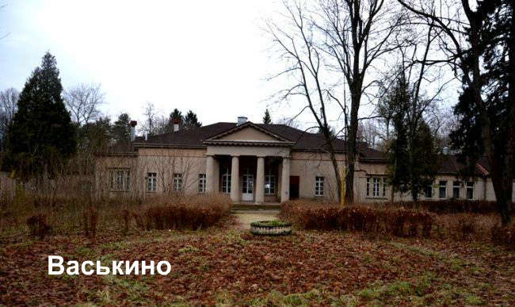
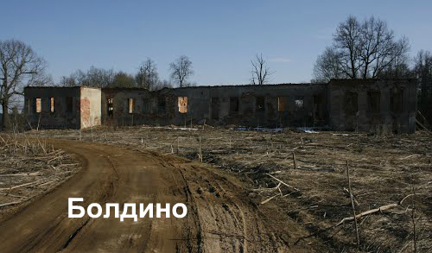
Основная идея кластера
Комплекс производства и предоставления туристских услуг, требующих тесного взаимодействия различных институтов и кооперации разнообразных видов деятельности: гостиничного хозяйства, туристического агентства, предприятия питания, средств связи и транспорта, сельскохозяйственного производства, торговли, индустрии развлечений и т.д.
Исторически сложившаяся структура усадьбы, включавшая до 40 различных культурно-хозяйственных объектов позволяет реализовать весь комплекс функций кластера в едином пространстве.

Slide 8
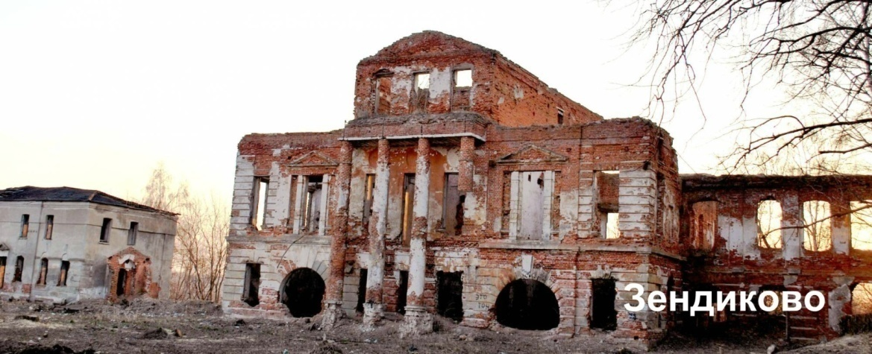
Факторы формирования кластера
Ресурсные факторы (природные и культурно-исторические), их набор определяет потенциал для развития конкретных видов туризма – агротуристического, водно-спортивного, лечебно-оздоровительного
Антропогенные факторы – уникальный природный ресурс, уникальный исторический объект
Творческие практики – реставрационные мастерские и мануфактуры, практиковавшиеся в усадьбе
Благоприятная деловая среда (автономность, уединенность, способствующие интеллектуальной и творческой деятельности)
Инфраструктура для различного рода празднеств (семейных, календарных, религиозных и т.д.)

Slide 9
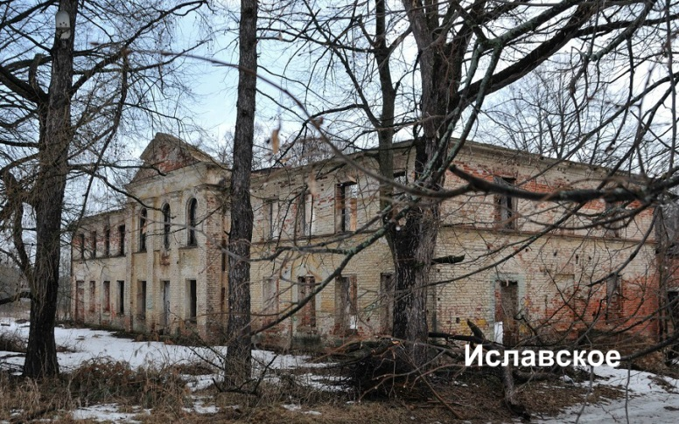
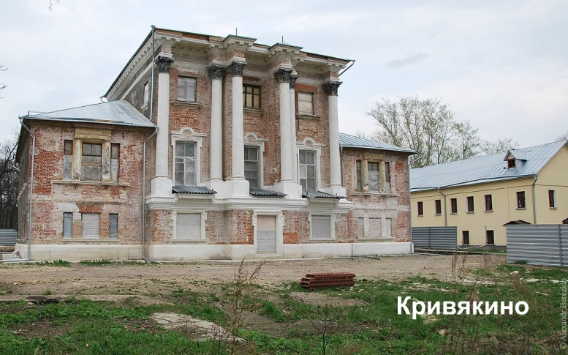
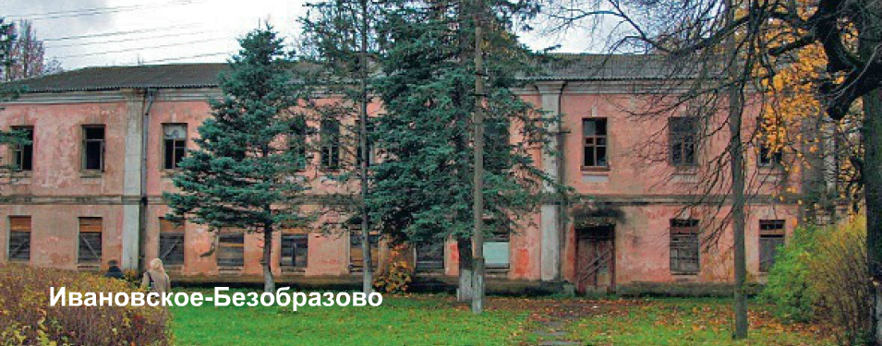
Усадьбы Подмосковья

Slide 10
Регулируемый активный туризм
Регулируемый активный туризм в усадьбах может иметь самые различные направления: культурный, эколого-познавательный, пеший, конный, велосипедный, водный, рыболовный, научный, приключенческий, спортивный, экскурсионный, оздоровительный и т.д.
Усадьба изобиловала отдельными культурно-ландшафтными или культурно-хозяйственными локусами, способными оказывать вариативные туристские услуги.
Отдельно взятые культурно-ландшафтные образования минимального размера, которыми изобиловала усадьба (храм, парк, мельница, теплицы, конные дворы, пасеки, лесные дачи, мастерские (мануфактуры), хутора (мызы) и т.д.) всегда были тесно взаимосвязаны и имели хорошо развитые пути сообщения. В самой крупной усадьбе радиус от ядра (усадебный дом) до отдаленной точки не превышал расстояния повседневной доступности. Именно это расстояние поддерживало постоянную связь материальных объектов ландшафта (природных и антропогенных) и включало их в единую систему.

Slide 11
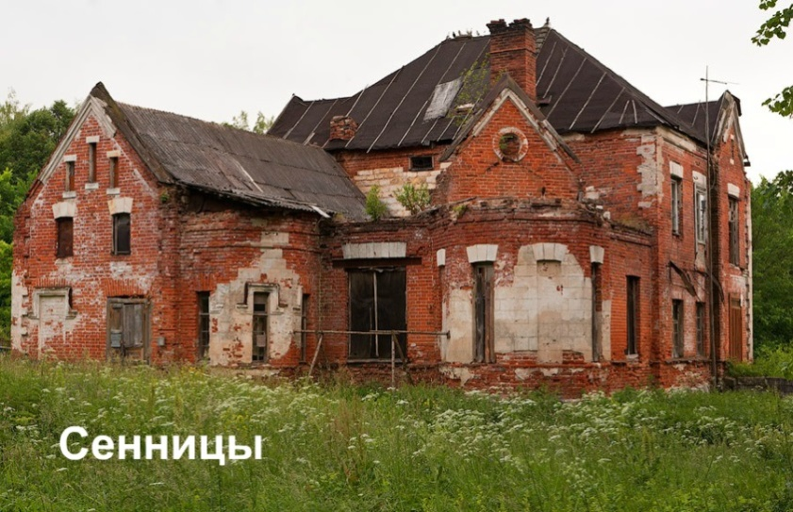
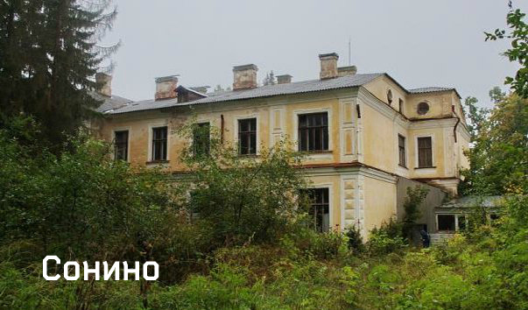
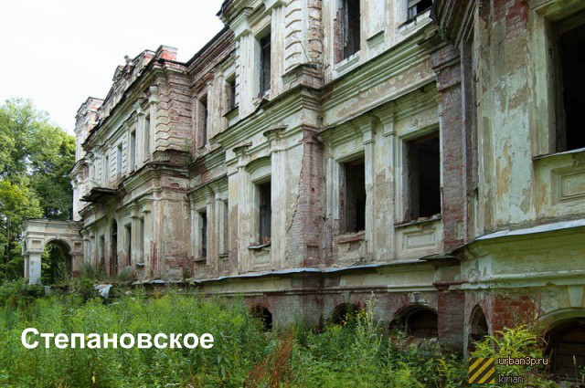
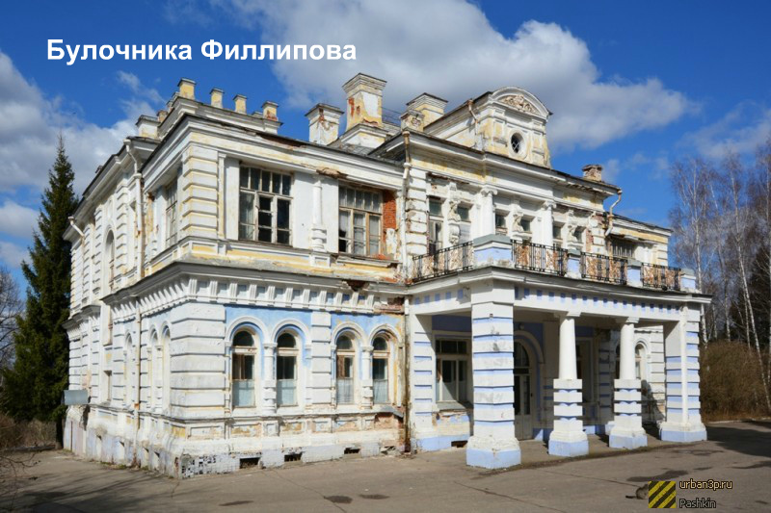
Усадьбы Подмосковья

Slide 12
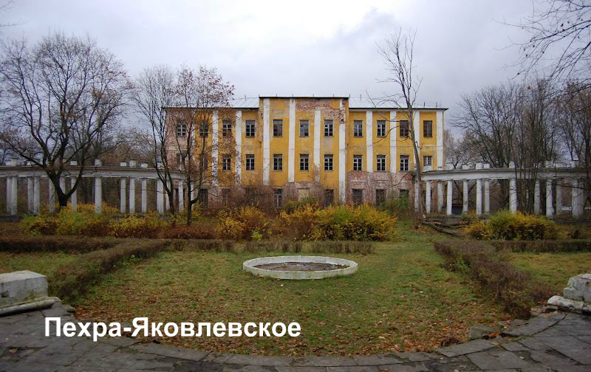
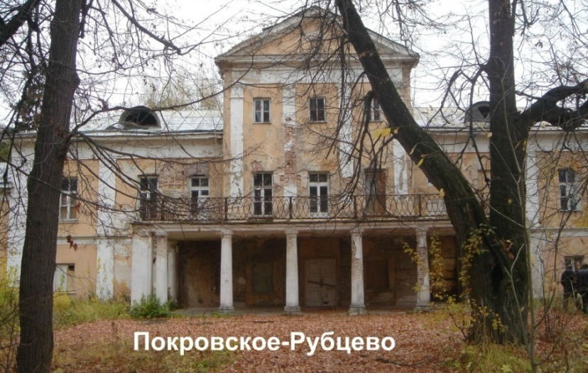
Социальные функции усадьбы
Наиболее актуальными социальными функциями усадьбы XXIв. как туристского кластера являются рекреационная, просветительная, культурно-идентификационная, гедонистическая, досуговая, коммуникативная, эстетическая, однако реализовать их возможно в условиях, когда усадьба является субъектом, реализующим хозяйственно-экономическую, производственную, мемориальную, музейную и т.д. функции.

Slide 13
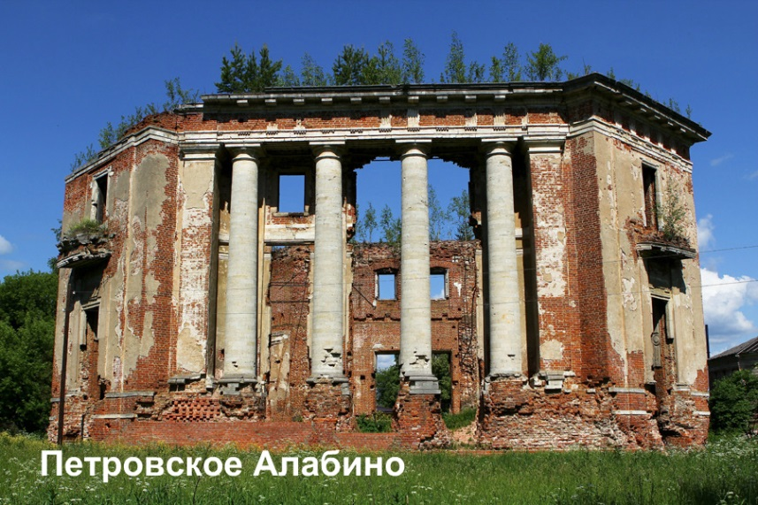
Кластер и Мегакластер
Во внешнюю среду кластер транслирует географический, природно-ресурсный и культурный образ региона, а мегакластер обеспечивает формирование цивилизационно-культурного и национально-ценностного образа России.

Slide 14
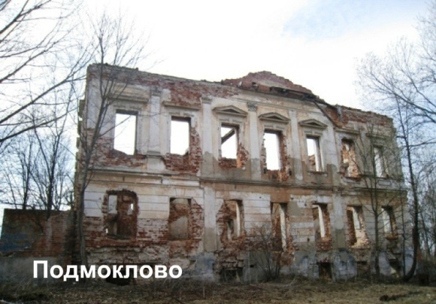
Конкурентоспособность кластера
Усадебные локусы (конное подворье, ферма, хутор, мыза, пасека, экономия, мануфактура…), воспроизводящие определенные культурно-хозяйственные практики, обеспечивают гостей усадьбы всем необходимым. В то же время они обладают символическим значением, поскольку исторически достоверны.
Многоукладность и уникальность каждой усадьбы позволяют формировать различные варианты ее ассоциативного восприятия: мир красоты, мир тайны, мир приключений, мир мифологизированного прошлого, мир природы, мир воображения, мир мечты, мир таинства и приключений, мир романтики, мир сказки и т. д.
Таким образом, туристско-рекреационный усадебный кластер – это объект инновационного культурного сервиса, обеспечивающий высокий уровень и качество предоставляемых услуг.

Slide 15
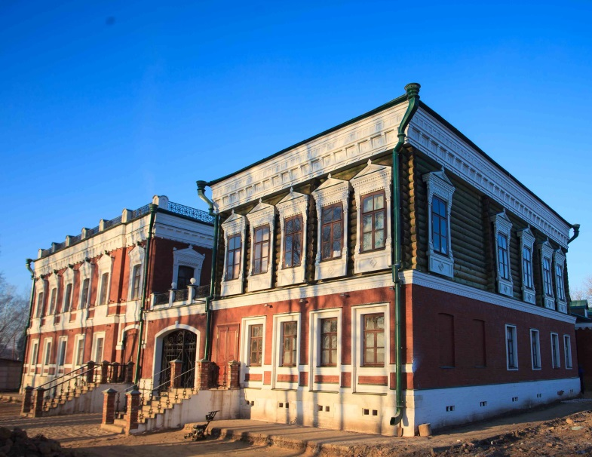
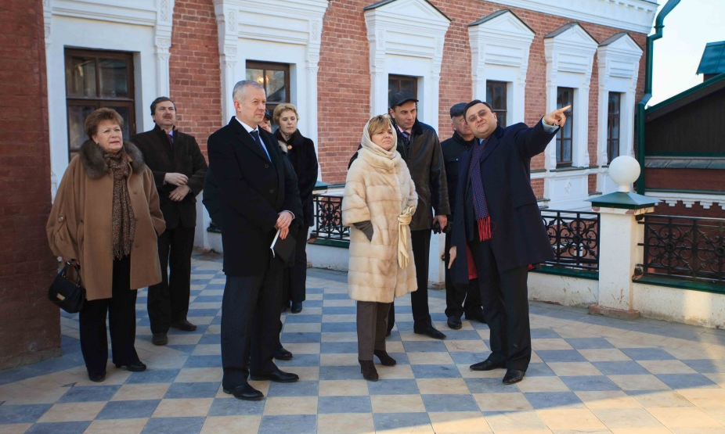
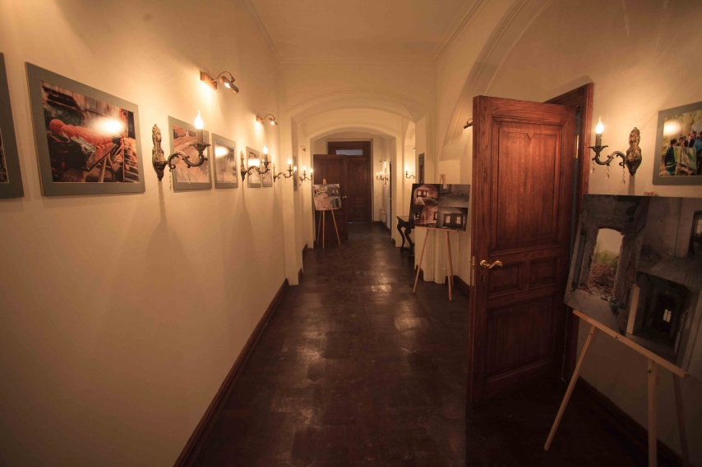
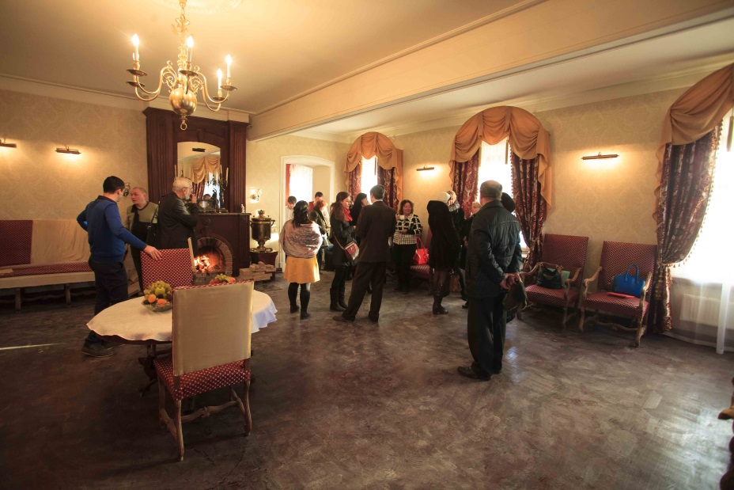
Усадьба Аигиных

Slide 16
Туристско-рекреационный мегакластер «Усадьбы Подмосковья»

